Slide 1
概念發展過程
第三章

Slide 2
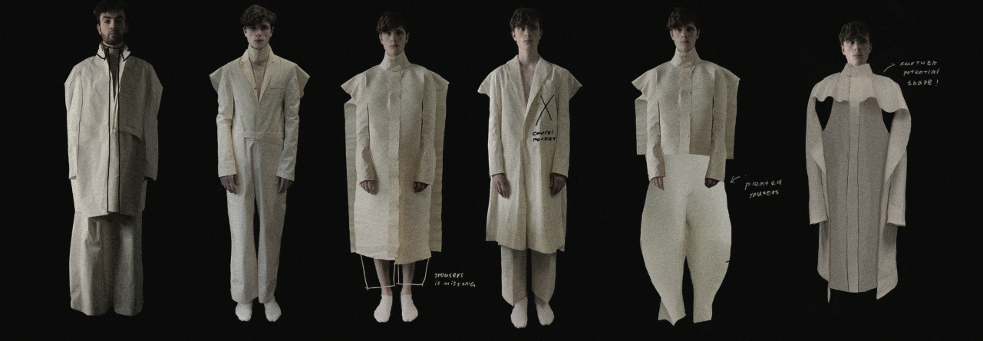
從概念到時裝系列
選擇主題
開始資料搜集
併合意念
並列（通過混合圖像、圖畫和布料產生意念）
製作主題 / 意念展示板
布料的開展
素描
製作樣板
完成完整系列
時裝表演
設計作品及資料由香港知專設計學院及倫敦時裝學院畢業學生 LAM Kin Yan 提供

Slide 3
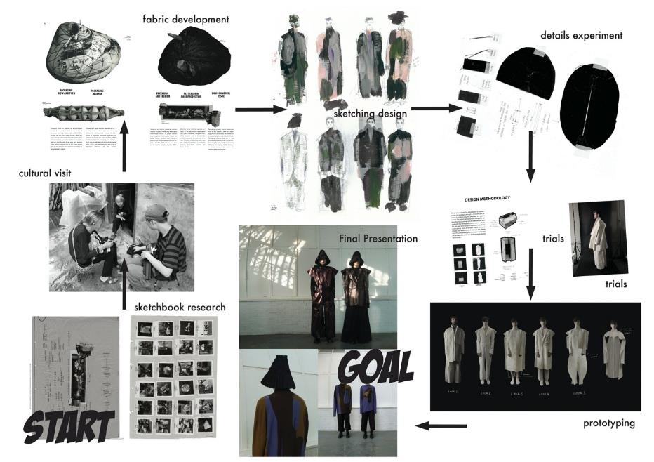
時裝系列發展
個案研究
發展布料
部件開發
繪圖設計
文化參觀
最終設計
測試
林建仁先生
(香港知專設計學院及倫敦時裝學院畢業生 )
測試
素描本研究
製作樣板
設計作品及資料由香港知專設計學院及倫敦時裝學院畢業學生 LAM Kin Yan 提供

Slide 4
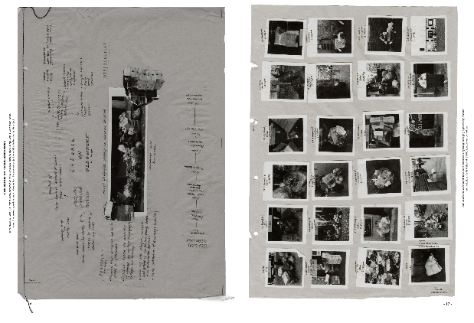
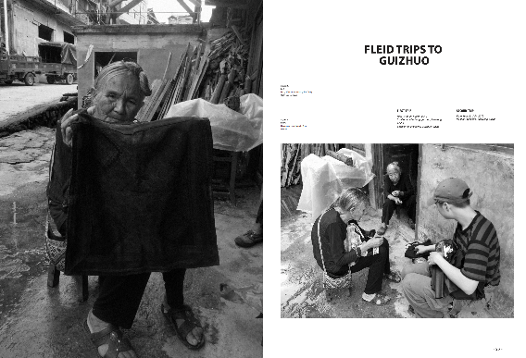
素描本研究
文化參觀
設計作品及資料由香港知專設計學院及倫敦時裝學院畢業學生 LAM Kin Yan 提供

Slide 5
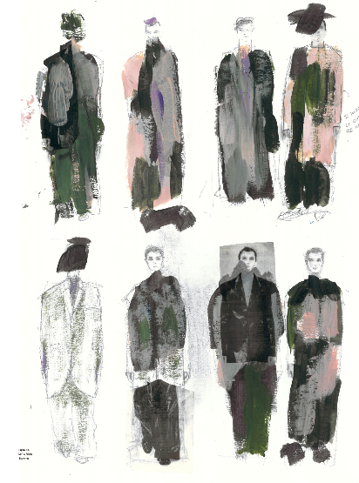
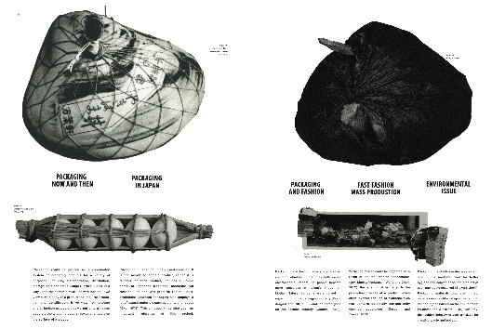
布料開發
繪圖
設計作品及資料由香港知專設計學院及倫敦時裝學院畢業學生 LAM Kin Yan 提供

Slide 6
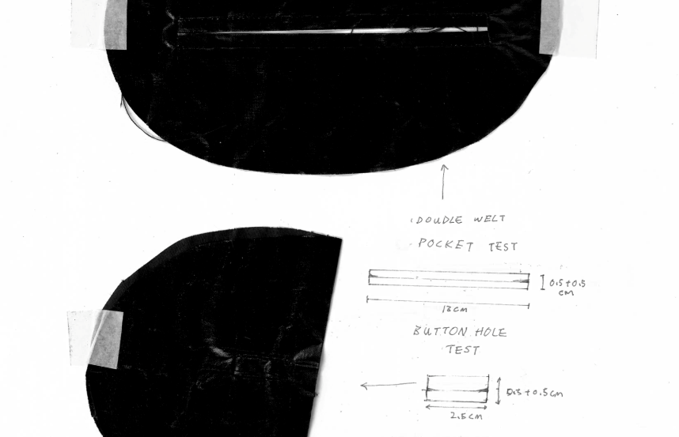
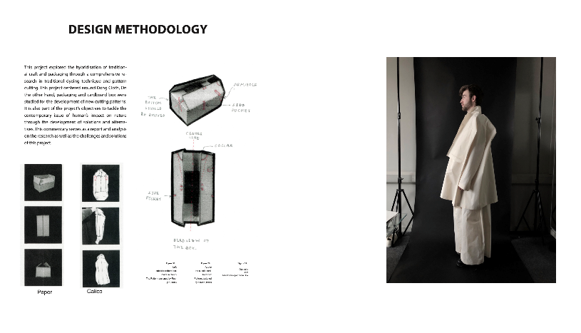
部件開發
設計作品及資料由香港知專設計學院及倫敦時裝學院畢業學生 LAM Kin Yan 提供
測試

Slide 7
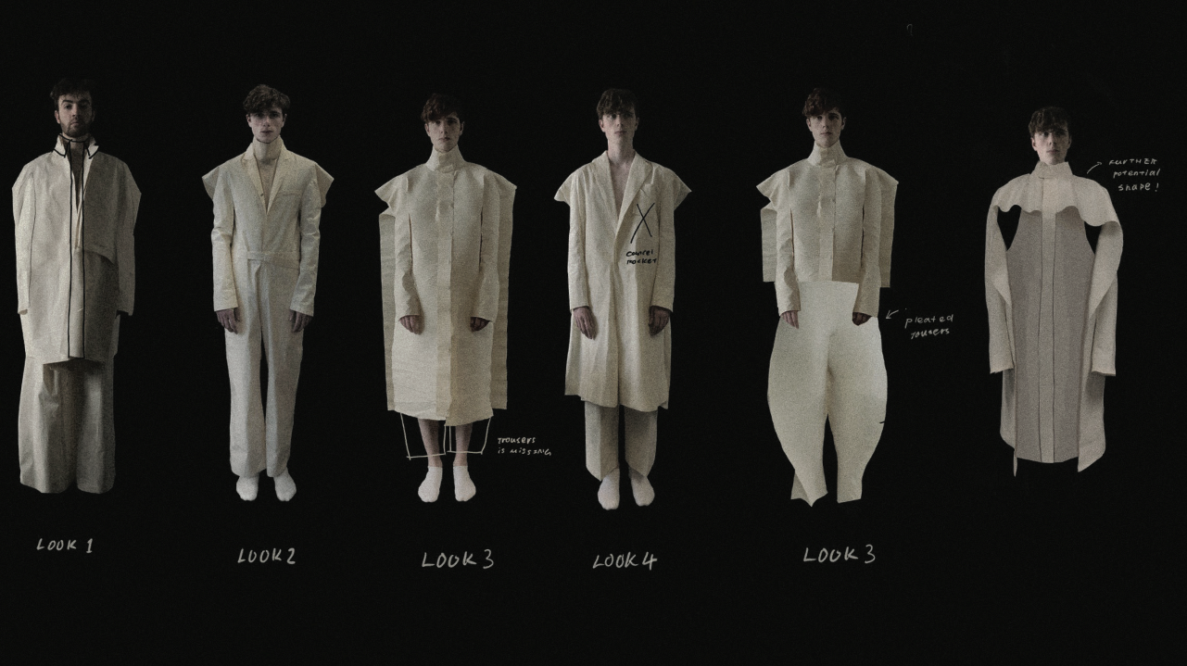
製作樣板
知專設計學院及倫敦時裝學院畢業學生 LAM Kin Yan 提供

Slide 8
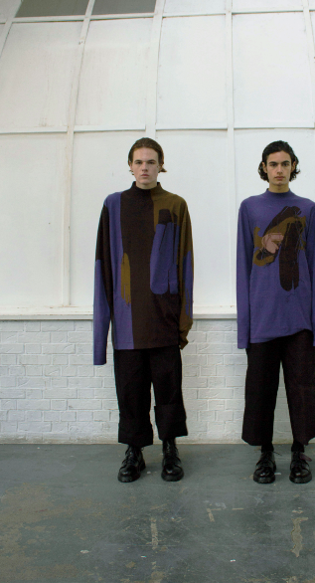
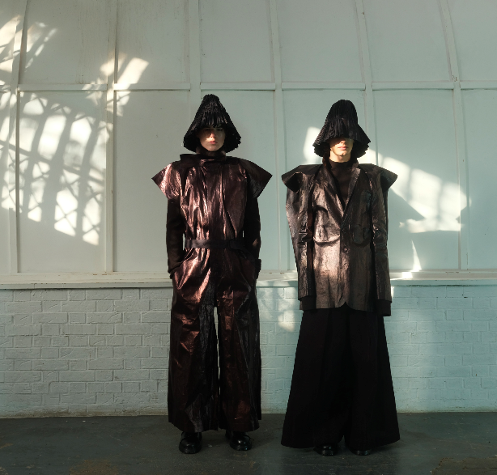
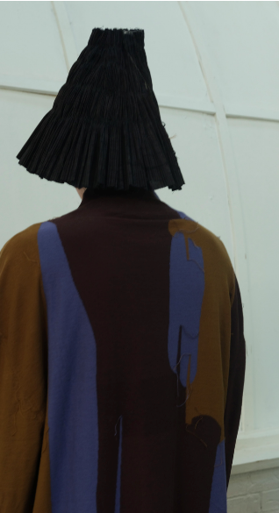
時裝表演系列
設計作品及資料由香港知專設計學院及倫敦時裝學院畢業學生 LAM Kin Yan 提供

